Slide 1
Die Scheitelpunktform Funktionsgleichungen aufstellen

Slide 2
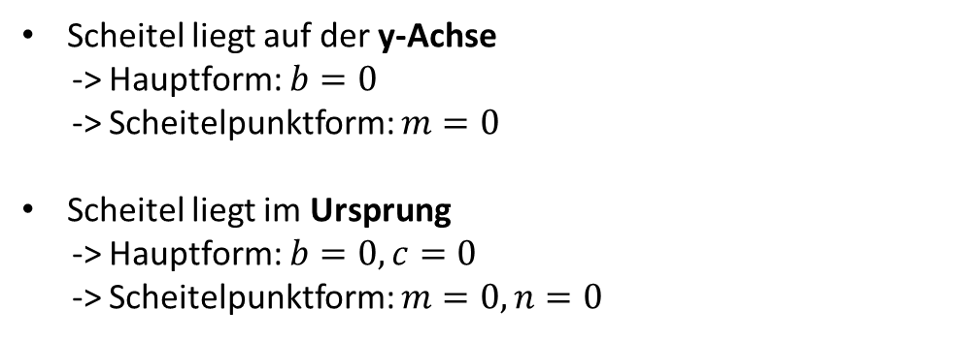
Allgemeine Informationen
Um die Funktionsgleichung einer quadratischen Funktion bestimmen zu können, müssen bei der Hauptform bzw. Scheitelpunktform jeweils drei Parameter bestimmt werden:
$f\left(x\right)=ax^{2}+bx+c→$ Bestimmung von a, b und c
$f\left(x\right)=a∙(x−m)²+n→$ Bestimmung von a, m und n
Arten von Informationen (Beispiele):
Funktion besitzt den Scheitel $S=\left(2 | 3\right)$
-> Scheitelpunktform: $m=2$ und $n=3$ sind.
Funktion geht durch den Punkt $P=\left(2 | 4\right)$
-> Aufstellung der Gleichung $f\left(2\right)=4$
Parameter $a=3$
-> Haupt- & Scheitelpunktform: $a=3$
Scheitel liegt auf der y-Achse
-> Hauptform: $b=0$
-> Scheitelpunktform: $m=0$
Scheitel liegt im Ursprung
-> Hauptform: $b=0, c=0$
-> Scheitelpunktform: $m=0, n=0$

Slide 3
Allgemeine Informationen
Bemerkung #1: Wenn bereits zwei Parameter bestimmt wurden, kann z.B. der letzte Parameter durch Einsetzen eines Punktes bestimmt werden.
Bemerkung #2: Wenn die Scheitelpunkt- UND Hauptform der quadratischen Funktion bestimmt werden soll, muss man auf die gegebenen Informationen schauen, welche Darstellungsform zuerst bestimmt werden soll.
Ist z.B. ein Scheitelpunkt gegeben, wird zuerst die Scheitelpunktform bestimmt.
Durch Umwandlung kann man dann die fehlende Funktionsgleichung bestimmen.

Slide 4
Beispiel: Bestimme die Scheitelpunkt- und Hauptform der quadratischen Funktion. Die Funktion hat den Scheitel $S=(4|−6)$ und geht durch den Punkt $P=\left(1 | 12\right).$
1. Schritt: Da der Scheitelpunkt gegeben ist, bestimmen wir zuerst die Scheitelpunktform:
$$S=(4|−6)$$
$Parameter m=x−Koordinate: m=4$
$Parameter n=y−Koordinate: n=−6$
$$f\left(x\right)=a∙{\left(x−4\right)}^{2}−6$$
2. Schritt: Den fehlenden Parameter a bestimmen wir durch Einsetzen des Punktes in die Funktionsgleichung:
$$P=\left(1 | 12\right) →f\left(1\right)=12$$
$$12=a∙{\left(1−4\right)}^{2}−6$$
$$12=a∙{\left(−3\right)}^{2}−6$$
$$12=9a−6 |+6$$
$$18=9a | :9$$
$$2=a→a=2$$
Scheitelpunktform: $f\left(x\right)=2∙{\left(x−4\right)}^{2}−6$

Slide 5
Beispiel: Bestimme die Scheitelpunkt- und Hauptform der quadratischen Funktion. Die Funktion hat den Scheitel $S=(4|−6)$ und geht durch den Punkt $P=\left(1 | 12\right).$
Scheitelpunktform: $f\left(x\right)=2∙{\left(x−4\right)}^{2}−6$
3. Schritt: Um die Hauptform zu erhalten, wandeln wir die Scheitelpunktform um:
$$f\left(x\right)=2(x−4)²−6$$
$$f\left(x\right)=2∙\left(x^{2}−8x+16\right)−6$$
$$f\left(x\right)=2x^{2}−16x+32−6$$
$$f\left(x\right)=2x^{2}−16x+26$$
Hauptform

Slide 6
Bsp. 8) Bestimme aus den gegebenen Informationen die Funktionsgleichung der passenden quadratischen Funktion f in der Scheitelpunktform $f\left(x\right)=a∙{\left(x−m\right)}^{2}+n$ UND in der Hauptform$f\left(x\right)=ax^{2}+bx+c$.
$c=0$
Scheitel liegt auf der $y−Achse$
Graph geht durch den Punkt $P=(3|18)$

Slide 7
Bsp. 8) Bestimme aus den gegebenen Informationen die Funktionsgleichung der passenden quadratischen Funktion f in der Scheitelpunktform $f\left(x\right)=a∙{\left(x−m\right)}^{2}+n$ UND in der Hauptform$f\left(x\right)=ax^{2}+bx+c$.
Scheitel liegt im Ursprung
Graph geht durch den Punkt $P=(−2|−12)$

